Slide 1




乐恩教育
重庆公务员考试
招录公告解读
重庆乐恩
重庆乐恩

Slide 2
目录
CONTENS
招录公告
解读
报考流程
指导
常见问题
答疑

Slide 3

01
招录公告正文
详解

Slide 4
2018年上半年公开考试录用公务员公告
一、招录对象
本次招录对象为符合下列条件之一的人员：
（一）在报名开始日（2018年3月23日，下同）前已取得或者能够在2018年7月31日前取得全日制普通高校普通本科及以上学历并取得学士及以上学位的人员；
（二）在报名开始日前取得国民教育（包括全日制、自学考试、成人教育、网络教育、夜大、电大、函授）序列专科及以上学历且在报名开始日前户口已在重庆市辖区内的人员；
（三）重庆市外生源在重庆市内高校就读以及重庆市生源在重庆市内外高校就读且能够在2018年7月31日前取得全日制普通高校普通专科及以上学历的2018年毕业生。

Slide 5
2018年7月31日前取得的毕业证和学位证 | 不限制户口
2018年7月31日前只能取得毕业证、没有学位证 | 重庆市辖区户口 （3月23日前取得）
2018年毕业生：生源地不在重庆，但在重庆读大学的 | 必须在2018年7月31日前取得全日制普通高校普通专科及以上的毕业证
2018年毕业生：生源地在重庆，但在外地读大学的
比如：
户口不在重庆市，只有本科毕业证书，没有学位证——不能报考
户口在重庆市，今年毕业，但是7月31日前拿不到本科毕业证和学位证——不能报考
户口在四川省，能够在7月31日拿到本科毕业证和学位证——可以报考
户口在重庆市，有本科毕业证——可以报考

Slide 6

用辅修、第二专业能够报考吗？

Slide 7

若取得全日制普通高等院校普通本科及以上学历并取得学士及以上学位的报考人员，若在校期间取得辅修、第二专业证书的，可持辅修、第二专业证书所列专业报考。

Slide 8
2018年上半年重庆市考数据统计（按学历划分）
学历 | 招录指标
本科学士及以上 | 658
本科及以上 | 287
专科及以上 | 121
本科学士 | 70
本科 | 27
研究生学历并取得硕士及以上相应学位 | 20
专科、本科 | 8
研究生学历并取得博士学位 | 2

Slide 9
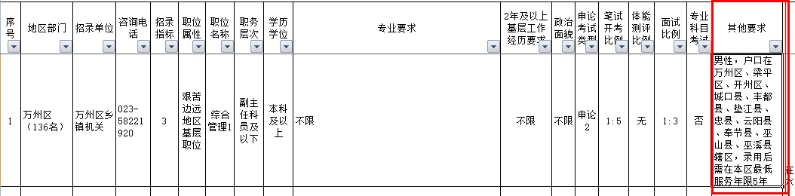
二、报考条件
（一）报考人员应同时具备下列条件
1.具有中华人民共和国国籍；
2.年龄为18周岁以上、35周岁以下（1982年 3月23日至2000年3月23日期间出生）；
其中，报考人民警察职位的，年龄为30周岁以下（1987年3月23日以后出生）；但2018年应届硕士研究生、博士研究生（非在职）和报考公安人民警察法医职位，年龄为35周岁以下；
2018年应届硕士研究生、博士研究生（非在职）人员年龄放宽到40周岁以下。
3.拥护中华人民共和国宪法；
4.具有良好的品行；
5.具有正常履行职责的身体条件；
6.具备符合职位要求的文化程度和工作能力；
7.具备拟任职位所要求的其他资格条件（详见附件1）。
（二）其它要求
1.招录职位要求有工作经历的，报考人员必须具备相应的工作经历。工作经历计算时间截止到2018年3月底。

Slide 10
2018年上半年重庆市考数据统计（按工作经历划分）
工作经历要求 | 指标
不限 | 1174
2年及以上基层工作经历要求 | 19

Slide 11
什么叫基层工作经历？

Slide 12
A、县级及以下党政机关、国有企事业单位、村（社区）组织及其他经济组织、社会组织等工作的经历。
B、离校未就业高校毕业生到高校毕业生实习见习基地（该基地为基层单位）参加见习或者到企事业单位参与项目研究的经历，可视为基层工作经历。
C、在军队团和相当团及以下单位工作过，可视为具有基层工作经历；其中退役士兵报考的，其在军队服现役经历视为基层工作经历。

Slide 13
基层工作经历如何界定？

Slide 14
1、在基层党政机关、企事业单位工作的人员，基层工作经历时间自报到之日起算。
2、其他经济组织、社会组织等工作人员，基层工作经历时间以劳动合同约定的起始时间算起。
3、自主创业并办理工商注册手续的人员，其基层工作经历时间自营业执照颁发之日起算；以灵活就业形式初次就业人员，其基层工作经历时间从登记灵活就业并经审批确认的起始时间算起。
4、离校未就业高校毕业生到高校毕业生实习见习基地（该基地为基层单位）参加见习或到企事业单位参与项目研究，视同具有基层工作经历，自报到之日起算。
工作经历计算时间截止到2018年3月底

Slide 15
2.下列人员不得报考：
（1）曾因犯罪受过刑事处罚的；
（2）曾被开除公职的；
（3）在各级公务员招考中被认定有舞弊等严重违反录用纪律行为的；
（4）现役军人；
（5）在职公务员和参照公务员法管理的机关（单位）工作人员；
（6）在读的非应届毕业生；
（7）公务员和参照公务员法管理的机关（单位）工作人员被辞退未满5年的；
（8）法律规定不得录用为公务员的其他情形的。
报考人员与现工作单位（岗位）有服务期限约定或服务年限要求以及有其他报考相关限定的，从其规定。公安院校公安专业2018年毕业生不得报考公安人民警察职位。
3. 报考人员不得报考录用后即构成公务员法第六十八条规定的回避关系的招录职位。
4. 在全日制普通高校脱产就读且在2018年7月31日前不能取得相应学历（学位）证的专科生、本科生、研究生，不能凭已取得的学历（学位）证报考。

Slide 16
（一）职位查询
各招录机关具体招录职位详见附件1。招录职位有专业要求的，统一参考《重庆市考试录用公务员专业参考目录》（附件2）。有关报考政策和报名网络技术等事宜，请参阅《重庆市考试录用公务员报考指南（2018年上半年修订）》。报考人员如对招录职位中的学历、学位、资格条件等其他报考条件有疑问的，可直接电话咨询招录单位，招录机关（单位）联系方式见附件1。
特别提醒：因往年考生多次在报考专业上出现失误，此次报名，凡报考人员认为所学专业符合报考职位要求，但毕业证书上所列专业名称与职位要求的专业名称不一致的（含相近相似的专业），需由报考人员向招录机关（单位）提供教育行政主管部门认可的学习课程等证明资料，经招录机关（单位）审核同意，并报市公务员局备案后，方可报名。

Slide 17
专业是否符合岗位要求？

Slide 18
1、毕业证上所列的专业名称必须与职位要求专业一致（不能多字或者少字）。
2、如果专业相近或者相似的情况，提前联系招考部门进行沟通。
建议：尽可能选择专业要求一致的岗位
比如：
招考岗位的专业要求：会计
毕业证上的专业是：财会和会计
不属于专业一致，属于专业相近或相似

Slide 19
（二）网上报名
本次采取网络报名的方式进行，不设现场报名。报考人员可登录重庆人力资源和社会保障网（http:// www. cqhrss.gov.cn/）首页“办事大厅”中的“人事考试网上报名”栏目，或通过“重庆市考试录用公务员信息”（http:// gongwuyuan.cqhrss.gov.cn/u/gongwuyuan/index00530001.shtml，下同）的“公招公务员报名入口”进入报名系统。网上报名按以下程序进行：
1．提交报考申请。报考人员可在2018年3月23日9：00至3月28日9：00期间登录报名网站提交报考申请，报考人员只能选择一个部门（单位）中的一个职位进行报名，报名与考试时使用的身份证必须一致。
报考时，报考人员要承诺诚信报考，应如实准确填报各项报名信息，招录机关不对网上填报信息进行资格审查，面试（体能测评）前再对进入面试（体能测评）的人员进行现场资格审查。如因不符合条件和不诚信报考被取消考录资格的，后果由报考人员承担。
报考人员提交的报名信息和材料必须真实、准确、有效，对伪造、变造、冒用有关证件、材料骗取考试资格的，恶意注册干扰正常报名秩序的，一经发现，即取消考录资格，并按国家相关规定严肃处理。

Slide 20
2.照片审核及审核结果查询。本次网上报名由市人事考试中心审核报考人员上传的电子照片（jpg格式，20kb以下）是否符合报考要求，照片审核通过即视为报名通过；审核未通过的，可在2018年3月29日9：00前进行修改，重新等待审核。
报考人员在填报报名信息后的1日内登录报名网站查询是否报名通过，审核通过后不能再修改任何报考信息。
3.网上缴费。报考人员须在2018年3月30日9：00前在报名网站进行网上缴费（笔试考务费每人每科50元）。
建档立卡贫困家庭和城市低保家庭的报考人员，可到市人事考试中心办理考务费减免手续。
4.打印报名信息表。缴费完成的人员应立即下载打印报名信息表并妥善保存，以备现场资格审查时使用。

Slide 21
5.开考比例和指标调整。公安人民警察基层警务技术岗（法医）职位，招录指标与报名人数比例未达开考比例的，可以开考且不递减指标（若报名人数少于招录指标时应递减指标至报名人数）；市委保密办网络监管、网络测评职位开考比例为1：3；其他职位招录指标与报名人数比例须达到笔试开考比例（1：5）以上的方可开考，达不到的则相应递减或取消招录指标。“艰苦边远地区基层职位”未达到笔试开考比例的，市公务员主管部门视报名情况可降低笔试开考比例至1：3。
因报名人数达不到笔试开考比例而被取消招录的职位，由市人事考试中心向该职位已缴费的报考人员退费或征得本人同意后将其调整到符合报考条件的其他职位。
6.打印准考证。报考人员于2018年4月17日9：00- 4月21日15：00期间登录报名网站打印准考证，逾期未打印的责任自负。

Slide 22
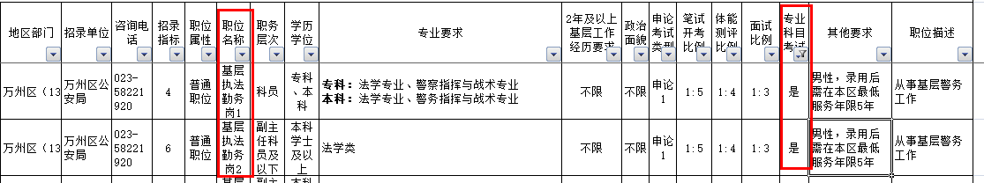
四、考试
考试分笔试、面试。
（一）笔试
笔试采取闭卷方式进行，包括公共科目行政职业能力测验和申论两科，每科分值100分，时间为2018年4月21日。公安机关人民警察执法勤务职位的报考人员，还要参加公安类专业科目考试，考试时间为4月22日。具体安排为：
4月21日
上午 9：00－11：00 行政职业能力测验
下午 14：00－16：30 申论
4月22日
上午 9：00－11：00 公安类专业科目考试
公共科目考试大纲、专业科目考试大纲在“重庆市考试录用公务员信息”栏目下的“招考公告”栏公布。
为测查从事乡镇级机关工作应当具备的基本能力素质，提高公务员录用考试的精准科学性，本次针对各区县乡镇级职位进行申论单独测试（在附件1中申论考试类型标注为“申论2”），考试大纲在“重庆市考试录用公务员信息”栏目下的“招考公告”栏公布。

Slide 23
公共科目笔试合格分数线由市公务员局统一划定。公共科目笔试成绩等相关信息，请于2018年5月29日9：00后登录报名网站查询。同时，按照报考同一职位笔试合格人员从高分到低分依次确定并公布进入面试（体能测评）人员名单。进入面试（体能测评）最后一名报考人员成绩并列的，则并列人员均进入。
（二）现场资格审查
现场资格审查在2018年6月1日至6月8日期间进行。进入面试（体能测评）的人员，须持有关证件资料，按照规定时间和指定地点，参加现场资格审查。
资格审查时，考生应提供证明材料原件及复印件各1份。证明材料包括：（1）本人毕业（学位）证、身份证、户口簿，以及招录职位要求的工作经历、资格证等其他证明材料，同时提供网上报名通过后的考生报名信息表和《2018年上半年重庆市考试录用公务员现场资格审查表》（附件3）；（2）在职人员还应提供加盖工作单位及具有人事管理权限部门公章的同意报考证明；（3）尚未取得学历（学位）证的2018年全日制普通高校毕业生还应持学校签章的《2018年上半年重庆市考试录用公务员报名推荐表》（附件4）；（4）年龄在36周岁以上、40周岁以下的2018年应届硕士、博士研究生（非在职）还应提供学校出具的应届毕业生证明；（5）留学回国人员、赴台陆生（在台湾高等学校接受学历教育并获得学士及以上相应学位的大陆学生）还应提供教育部留学服务中心出具的境外学历（学位）认证书。

Slide 24
在职人员 | 应届毕业生（暂未取得毕业证的）
毕业证原件、复印件 学位证原件、复印件 身份证原件、复印件 户口本原件、复印件 报名信息表 《重庆市考试录用公务员现场资格审查表》 招录职位要求的工作经历、资格证等其他证明材料 加盖工作单位及具有人事管理权限部门公章的同意报考证明 | 持学校签章的《2018年上半年重庆市考试录用公务员报名推荐表》 身份证原件、复印件 户口本原件、复印件 报名信息表 《重庆市考试录用公务员现场资格审查表》 招录职位要求的其他证明材料
特殊要求： (1). 年龄在36周岁以上、40周岁以下的2017年应届硕士、博士研究生(非在职)还应提供学校出具的应届毕业生证明; (2). 留学回国人员、赴台陆生(在台湾高等学校接受学历教育并获得学士及以上相应学位的大陆学生)还应提供教育部留学服务中心出具的境外学历(学位)认证书。

Slide 25
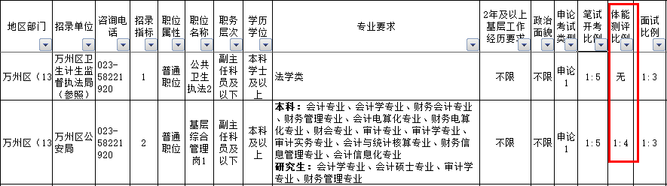
(三)体能测评
体能测评在2018年6月2日至6月8日期间进行，由招录机关会同公务员主管部门组织实施。需要进行体能测评的有：公安人民警察、森林公安人民警察职位，即有体能测评比例要求的职位。体能测评按《公安机关录用人民警察体能测评项目和标准（暂行）》（渝人社发〔2011〕103号）、《重庆市录用人民警察体能测评工作实施细则（试行）》（渝人社发〔2012〕81号）执行。体能测评结束后，不再递补人员进行体能测评。体能测评合格人员按面试比例要求进入面试环节。

Slide 26
男子组标准
项目 | 30岁（含）以下 | 31岁（含）以上
10米×4往返跑 | ≤13″1 | ≤13″4
1000米跑 | ≤4′25″ | ≤4′35″
纵跳摸高 | ≥265厘米
女子组标准
项 目 | 30岁（含）以下 |  | 31岁（含）以上
10米X4往返跑 | ≤14″1 |  | ≤14″4
800米跑 | ≤4′20″ |  | ≤4′30″
纵跳摸高 | ≥230厘米
1. 考生的年龄计算时间为体能测评当日，以居民身份证载明的日期为准。
2. 10米×4往返跑和男子1000米跑、女子800米跑两个项目的测评次数为1次。纵跳摸高的测评次数不超过3次。
3. 考生在测评10米×4往返跑前可以练习，熟悉规则。

Slide 27
(四)面试
面试由市公务员局统一组织，各区县人力社保局和市级部门具体实施。面试时间除永川区、巫溪县所属职位为2018年6月9日-10日外，其他职位均为2018年6月 10日。
面试工作按照《重庆市公务员录用面试工作实施细则（试行）》（渝人社发〔2009〕151号）等有关规定执行。面试满分100分，合格分数线为60分（对于招录指标与参加面试人数比例低于1：2的职位，考生面试成绩还应达到其所在面试考官组使用同一面试题本面试的所有人员的平均成绩，方可进入体检）。其中，公安人民警察基层警务技术岗（法医）职位，当其招录指标与参加面试的人数比例低于1：2时，考生面试总成绩应达到70分及以上方可进入体检。
公安机关人民警察执法勤务职位的报考人员的笔试成绩，按照行政职业能力测验、申论、专业科目考试成绩占40%、30%、30%的比例合成，其考生总成绩＝（行政职业能力测验成绩×40%+申论成绩×30%+专业科目考试成绩×30%）×60%+面试成绩×40%。
其余职位考生总成绩＝公共科目笔试总成绩÷2×60%+面试成绩×40%。

Slide 28
五、体检和考察
（一）体检。体检在2018年 6月11日至6月 15日期间进行。体检人选从面试合格人选中依据考生总成绩按同一职位从高分到低分以招录指标1：1的比例确定，若最后一名成绩并列的，则依次以公共科目笔试总成绩、行政职业能力测验成绩从高分到低分的顺序确定，公安机关人民警察执法勤务职位出现上述情况时，再以申论成绩从高分到低分的顺序确定；若上述各项成绩都相同，则报经市公务员主管部门同意后加试一场面试并按加试面试成绩的高低依次确定体检人选（若其中1名考生为符合政府安排工作条件的退役士兵，则直接将其确定为体检人选）。
体检按照《公务员录用体检通用标准（试行）》（渝人社发〔2017〕46号）等相关规定组织实施。其中，报考人民警察职位的，按照《公务员录用特殊体检标准（试行）》等相关规定执行。国家对体检政策有新规定或进行调整的，从其规定。
二）考察。体检合格者，由招录有关单位按照《关于进一步从严管理干部档案的通知》（中组发〔2014〕9号）、《重庆市公务员录用考察办法》（渝人社发〔2016〕304号）、《关于做好我市录用人民警察考察工作有关事宜的通知》（渝公局发〔2011〕2号）等规定对其进行考察。对失信被执行人限制招录为公务员。考察政策有新规定的，从其规定。

Slide 29
六、公示
考察合格的拟录用人员，由招录区县、市级部门同时通过张榜、本区县（市级部门）网络、“重庆市考试录用公务员信息”栏目下的“拟录用公示”栏进行5个工作日的公示。
七、录用审批与试用
公示期满，对没有问题或者反映问题不影响录用的，按照规定程序办理公务员录用审批手续；对有严重问题并查有实据的，不予录用；对反映有严重问题，但一时难以查实的，暂缓录用，待查实并做出结论后再决定是否录用。
新录用公务员，由招录区县、市级部门发放《公务员录用通知书》，实行一年试用期。试用期从新录用公务员到招录机关报到之日起算。试用期满考核合格的，予以任职定级并进行公务员登记；不合格的，取消录用。

Slide 30
序号 | 内容 | 时间
1 | 网上报名 | 3月23日9：00至3月28日9：00
2 | 照片审核 | 3月29日9：00前
3 | 网上缴费 | 2018年3月30日9：00前
4 | 打印准考证 | 4月17日9：00- 4月21日15：00
5 | 笔试时间 | 4月21日、22日
6 | 成绩发布 | 5月29日9：00后
7 | 资格复审 | 6月1日至6月8日
8 | 体能测评 | 6月2日至6月8日
9 | 面试 | 6月 10日 永川区、巫溪县所属职位为6月9日-10日
10 | 体检 | 6月11日至6月 15日
11 | 考察 | 具体时间由各区县人力社保局、市级部门确定
12 | 公示 | 具体时间由各区县人力社保局、市级部门确定

Slide 31

02
报考流程
指导

Slide 32


1.登录重庆人力资源和社会保障网
http://www.cqhrss.gov.cn/

Slide 33
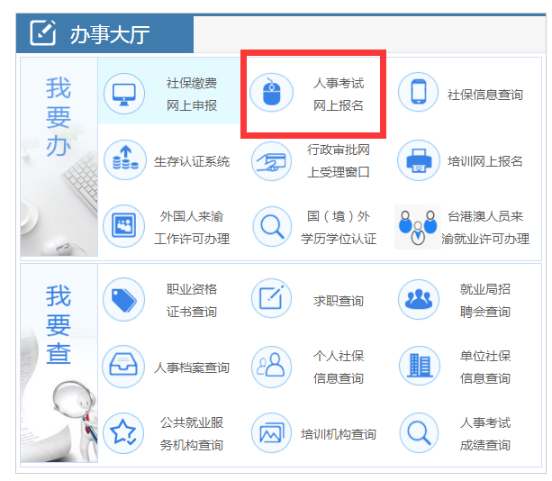
找到相应的报名通道入口

Slide 34
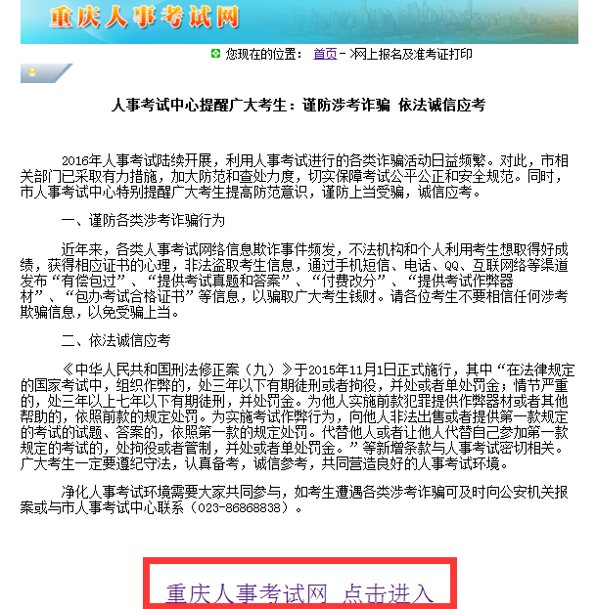
点击进入“重庆人事考试网”

Slide 35
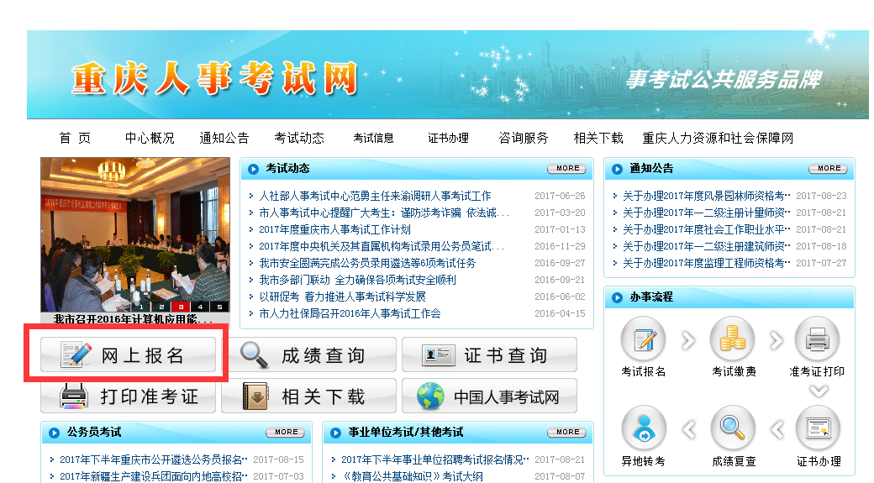
点击进入“网上报名”

Slide 36
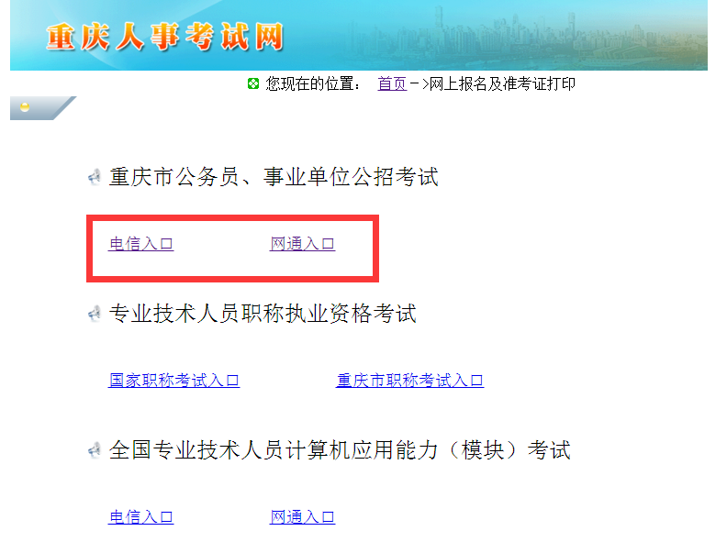
点击进入“入口”

Slide 37
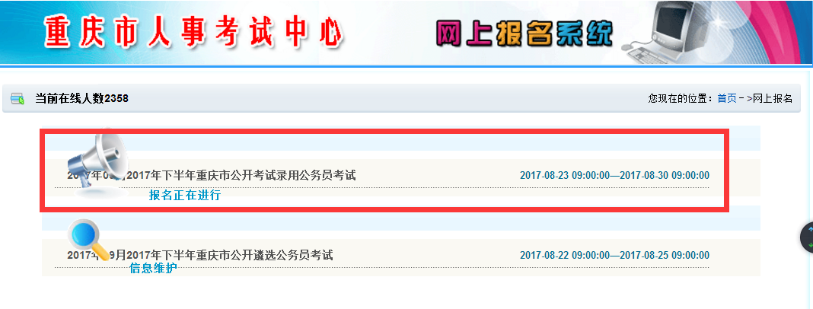
点击进入“2017年下半年重庆市公开考试录用公务员考试”

Slide 38
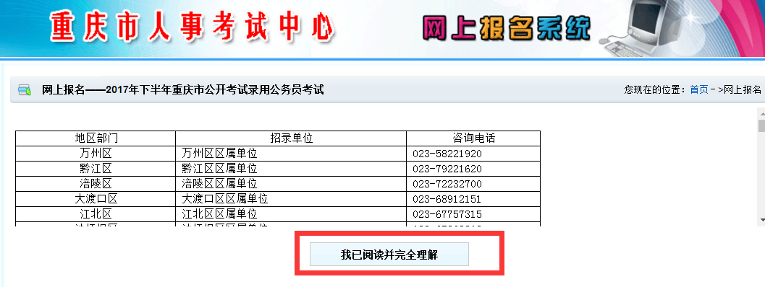
点击进入“我已阅读并完全理解”

Slide 39
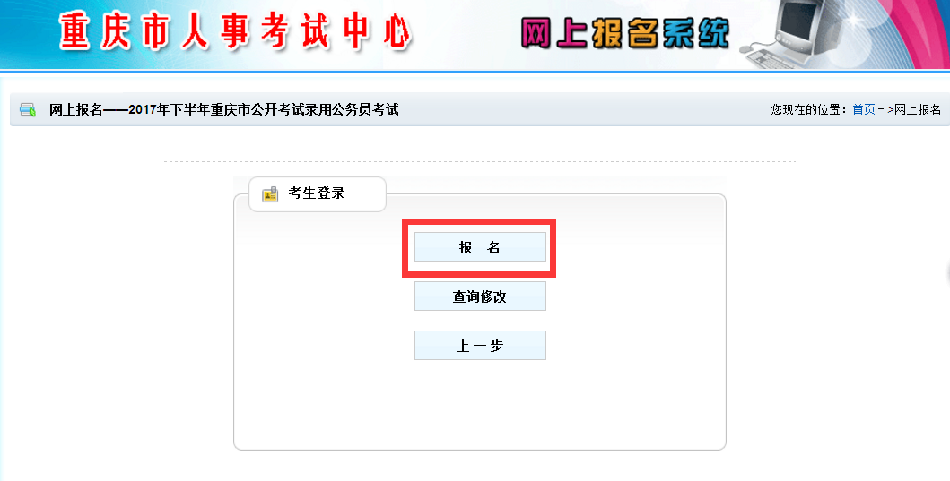
点击进入“报名”

Slide 40
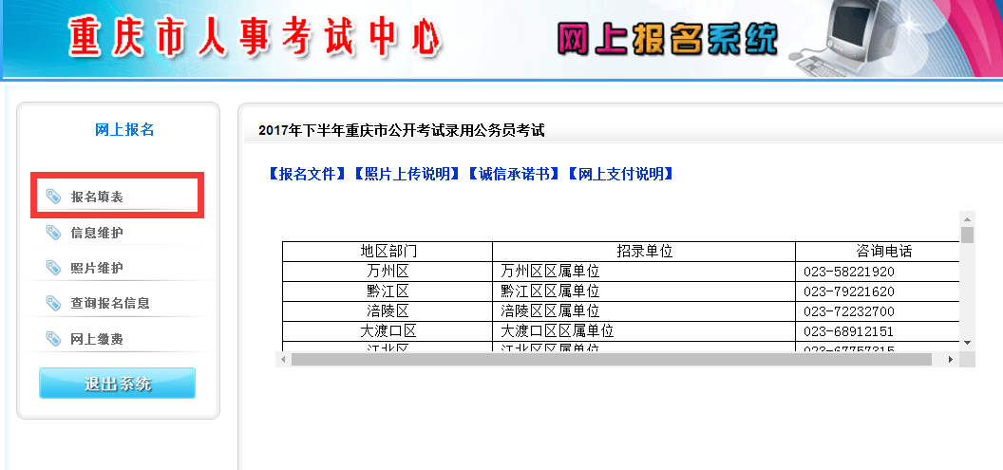
点击进入“报名填表”

Slide 41
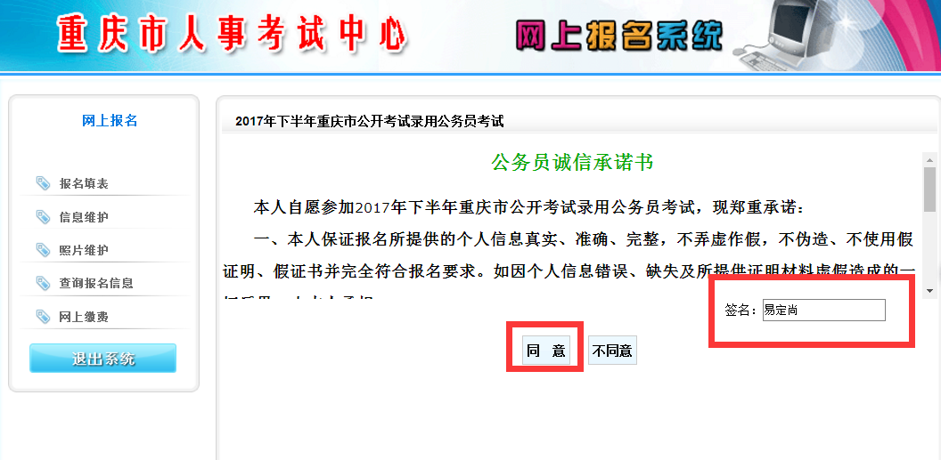
1，右下角签名；2，点击“同意”

Slide 42
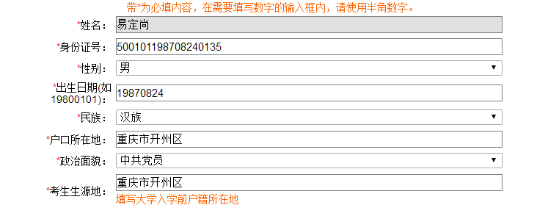

Slide 43
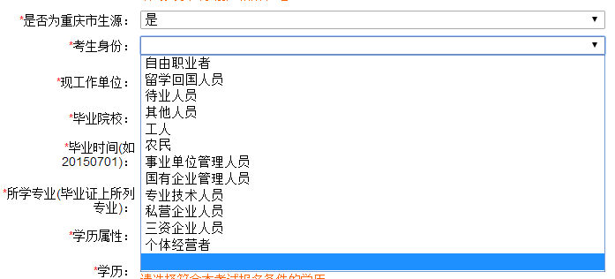

Slide 44
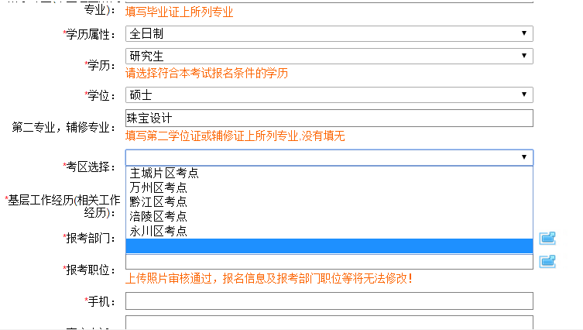

Slide 45
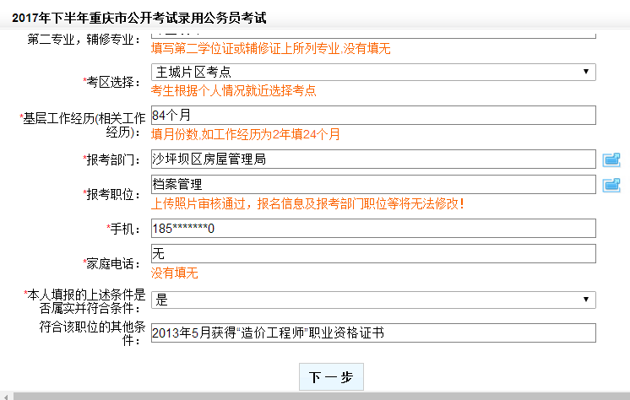

Slide 46
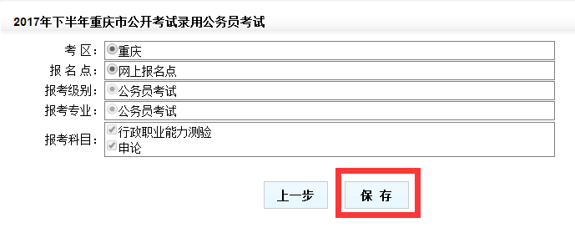

Slide 47
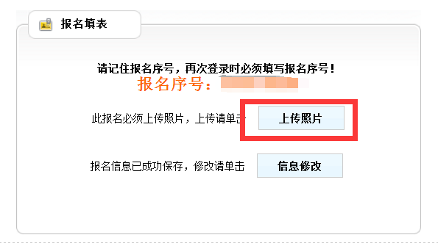

Slide 48
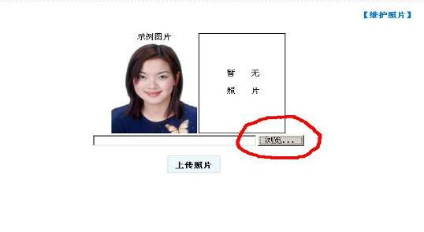

Slide 49
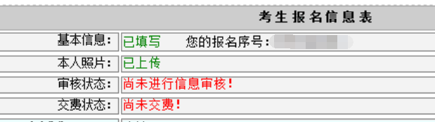
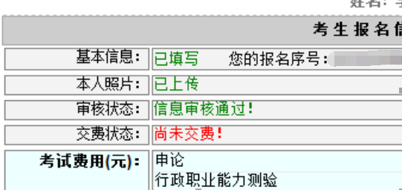
进入审核
审核通过

Slide 50
03
问 题
答 疑

Slide 51
原户口在A地辖区，因到外地全日制普通高校就读而将户口迁出的2018年毕业生，是否能报考限“户口在A地辖区”的职位？

Slide 52
可以。例如：原户口在开州区辖区，因到外地全日制普通高校就读而将户口迁出的2018年毕业生，仍视为户口在开州区辖区。

Slide 53
上半年的公务员考试有没有要求应届生?

Slide 54
两年内没找到工作需要什么证明材料?

Slide 55
在民营公司工作算基层工作经验吗?

Slide 56
今年毕业的大四学生可以报考吗?

Slide 57
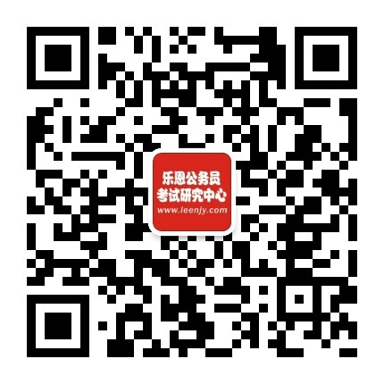
欢迎联系我们
后期讲座安排
3月23日晚（明天）：公开课——大纲解读与职位解析
1、2018年上半年重庆市考职位变化
2、如何查看岗位、筛选适合自己的岗位
3、如何选择对自己有利的岗位
4、行测、申论大纲变化解析

Slide 58
欢迎联系我们
欢迎联系我们
总部办公室：
重庆沙坪坝小龙坎沙龙汇文化广场三楼
（小龙坎地铁站1号出口前行100米）
官方网站：www.leenjy.com
咨询电话：023-88730955
咨 询QQ：1050647344
市考QQ交流群：451357329

Slide 59


THANKS

